Slide 1


Αθήνα, 28 Μαρτίου 2025
Ο Νέος Σύνθετος Ρόλος των προμηθευτών - Έξυπνα Δίκτυα, Έξυπνοι Μετρητές, Έξυπνα Σπίτια
Μίλτος Ασλάνογλου

Slide 2
Αποκεντρωμένοι Ενεργειακοί Πόροι
Οι αποκεντρωμένοι ενεργειακοί πόροι (Decentralized Energy Resources – DERs), είναι μικρής κλίμακας ενεργειακές υποδομές που παράγουν, αποθηκεύουν, διαχειρίζονται ή καταναλώνουν ενέργεια.
Τα συνήθη παραδείγματα μπορεί να είναι:
Φωτοβολταϊκά συστήματα που τοποθετούνται στην στέγη
Μπαταρίες που τοποθετούνται κάτω από τον μετρητή, κοντά στα σημεία κατανάλωσης
Αντλίες θερμότητας και η θέρμανση νερού
Ηλεκτρικά οχήματα (EVs) και τα σημεία φόρτισης
Μικροδίκτυα
Ενέργειες για την προσαρμογή προφίλ κατανάλωσης και της ενεργειακής συμπεριφοράς - Απόκριση ζήτησης
Τις περισσότερες φορές, τα DERs καταναλώνουν ηλεκτρική ενέργεια κοντά στο σημείο όπου παράγεται, καθώς οι πηγές είναι μικρότερες, πιο αποκεντρωμένες και τοπικές.
Τα DERs αποτελούν αναπόσπαστο τμήμα των ψηφιοποιημένων δικτύων ηλεκτρικής ενέργειας ή έξυπνων δικτύων
Οι κατανεμημένοι ενεργειακοί πόροι μπορούν να λειτουργούν είτε μεμονωμένα (εντός του ίδιου χώρου) είτε μπορεί να αθροίζονται εικονικά

Slide 3
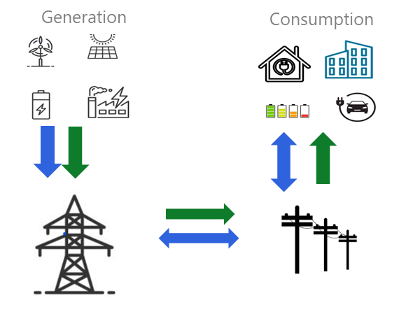
Μετάβαση από το Παραδοσιακό στο ψηφιοποιημένο σύστημα 1
Παραδοσιακή ροή ενέργειας από μεγάλες κεντρικά διαχειριζόμενες μονάδες παραγωγής στην κατανάλωση, ευκρινή τα όρια μεταξύ συστήματος μεταφοράς και δικτύου διανομής
Ροή ενέργειας μιας κατεύθυνσης
Ροή Ενέργειας
Ροή Πληροφορίας
 | Διαχειριστής Μεταφοράς | Διαχειριστής Δικτύου
Λειτουργίες Διαχείρισης Συστήματος | Υπηρεσίες Εξισορρόπησης Διαχείριση Συμφόρησης Κατανομή Διασυνοριακής ισχύος Κατανομή μονάδων και προγραμματισμός συστήματος
Λειτουργίες Υποστήριξης Αγορών | Αγορές Εξισορρόπησης και Επικουρικών Υπηρεσιών Εκκαθαρίσεις Υπηρεσίες Διαθεσιμότητας ισχύος και Ευελιξία Διαχείριση Διασυνδέσεων Πρόβλεψη ΑΠΕ | Μετρήσεις, Διαχείριση πληροφοριών
Λειτουργία και ανάπτυξη Δικτύων | Πρόγραμμα Ανάπτυξης Συντήρηση Συνδέσεις | Πρόγραμμα Ανάπτυξης Συντήρηση Συνδέσεις

Slide 4
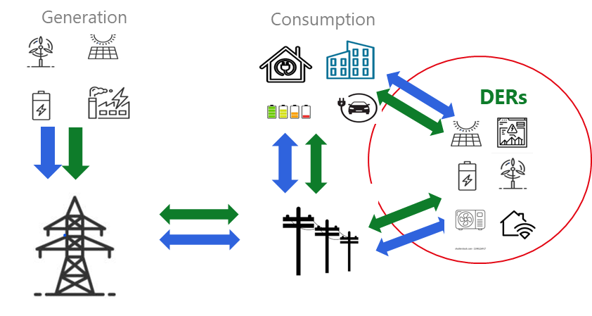
Μετάβαση Από το Παραδοσιακό στο ψηφιοποιημένο σύστημα 2
Οι ροές πολλαπλών κατευθύνσεων σε τοπικό και κεντρικό επίπεδο αντικαθιστούν τις παραδοσιακές μονοσήμαντες ροές ενέργειας
Ροή Ενέργειας πολλών κατευθύνσεων
Ροή Ενέργειας
Ροή Πληροφορίας
 | Διαχειριστής Μεταφοράς | Διαχειριστής Δικτύου
Λειτουργίες Διαχείρισης Συστήματος | Υπηρεσίες Εξισορρόπησης Διαχείριση Συμφόρησης Κατανομή Διασυνοριακής ισχύος Κατανομή μονάδων και προγραμματισμός συστήματος | Εξισορρόπηση Ευελιξία Απόκριση Ζήτησης Τοπική Αποθήκευση Φόρτιση δύο κατευθύνσεων
Λειτουργίες Υποστήριξης Αγορών | Αγορές Εξισορρόπησης και Επικουρικών Υπηρεσιών Εκκαθαρίσεις Υπηρεσίες Διαθεσιμότητας ισχύος και Ευελιξία Διαχείριση Διασυνδέσεων Πρόβλεψη ΑΠΕ | Μετρήσεις, Διαχείριση πληροφοριών Έξυπνοι Μετρητές Πρόσβαση σε πληροφορίας και διαλειτουργικότητα Διευκόλυνση της πρόσβασης των DERs στις Αγορές Διαχείρισης Σωρευτικής εκπροσώπησης και Ενεργειακές Κοινότητες Πρόβλεψη ΑΠΕ Δικτύου
Λειτουργία και ανάπτυξη Δικτύων | Πρόγραμμα Ανάπτυξης Συντήρηση Συνδέσεις | Πρόγραμμα Ανάπτυξης Συντήρηση Συνδέσεις

Slide 5




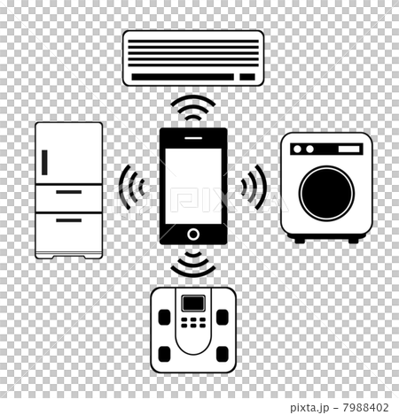
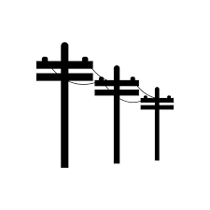




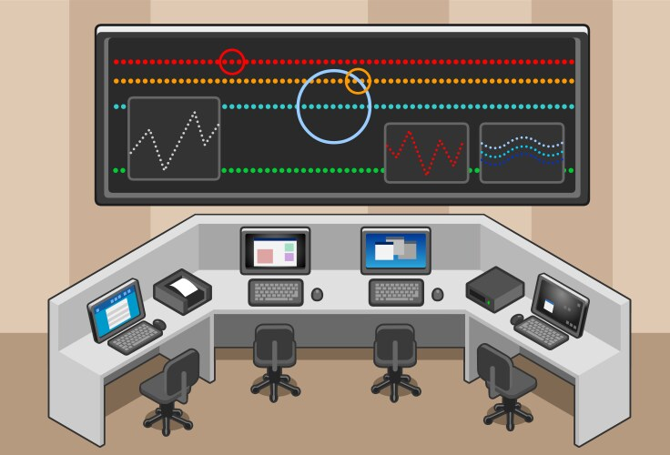
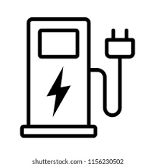


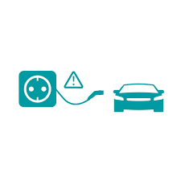
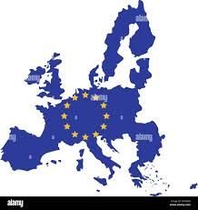
Ψηφιοποίηση και Ενοποίηση Συστημάτων
Επίπεδο Κατανάλωσης
Επίπεδο Διανομής
Επίπεδο Μεταφοράς
Αγορά Ενέργειας
Αγορά Επικουρικών
Δυναμική τιμολόγηση Ενέργειας
Δυναμική τιμολόγηση Δικτύου –Διαθεσιμότητα
Λεπτομερή μετρητικά στοιχεία κατανάλωσης
Διαχείριση Κατανάλωσης - AI
Μηδενισμός των ανισορροπιών
Δημιουργία καταναλωτικού προφίλ
Βελτιστοποίηση προμήθειας ενέργειας
Απομακρυσμένη σύνδεση ενεργειακό οικοσύστημα
Βελτιστοποίηση προγράμματος ανάπτυξης Δικτύου

Slide 6
Θέματα Εφαρμογής
1.Εξασφάλιση Συμμετοχής των αποκεντρωμένων πόρων σε αγορές
Οι αποκεντρωμένοι πόροι θα πρέπει να μπορούν:
Να συμμετέχουν χωρίς διακρίσεις στις αγορές ενέργειας, εξισορρόπησης, επικουρικών υπηρεσιών, ισχύος και οποίες άλλες λειτουργούν για πόρους που λειτουργούν σε κεντρικό επίπεδο. Είναι το σύστημά μας έτοιμο να υλοποιήσει αυτή την υποχρέωση?
Μπορεί ο Διαχειριστής του Δικτύου να οργανώνει σε τοπικό επίπεδο (δικτύου Διανομής) την αγορά υπηρεσιών που μπορούν να προσφερθούν από τα DERs, όπως διαχείριση συμφόρησης, εξισορρόπηση, διαχείριση απωλειών, υποκατάσταση επενδύσεων στο δίκτυο. Ο σχεδιασμός για αυτού του είδους τις λειτουργίες απαιτεί της αναθεώρηση των Κωδικών Διαχείρισης Δικτύου.
Για αν εφαρμοστούν τα ως άνω απαιτείται η γρήγορη ενσωμάτωση έξυπνων μετρητών και συστημάτων σε επίπεδο δικτύου διανομής. Πρέπει να επιταχυνθεί η εγκατάστασή τους
Η ανάγκη λογισμικού για τη διαχείριση και την εξασφαλίσει της αποτελεσματικής πρόσβασης στις πληροφορίες από τους συμμετέχοντες. Η αξιοπιστία των πληροφορίων είναι σημαντική, λαμβάνοντας υπόψη ότι σημαντικό μέρος των συναλλαγών που θα γίνονται στις διάφορές κατευθύνσεις θα γίνονται αυτόματα, βασιζόμενοι σε αλγόριθμους βελτιστοποίησης, οι οποίοι όμως ως πληροφορία εισόδου θα χρησιμοποιούν πληροφορίες δικτύου, όπου θα παρέχονται από τον διαχειριστή.

Slide 7
Algos, Ai, Blockchain και άλλα καινά δαιμόνια
Asset Registry
Trading algos
Peer-to-Peer
Energy Labeling and certificates
Electric Mobility
Microgrid operation
Data exchange
Cybersecurity

Slide 8
Ευχαριστώ πολύ
Miltos Aslanoglou
Hellenic Association of Energy Suppliers

